Slide 1
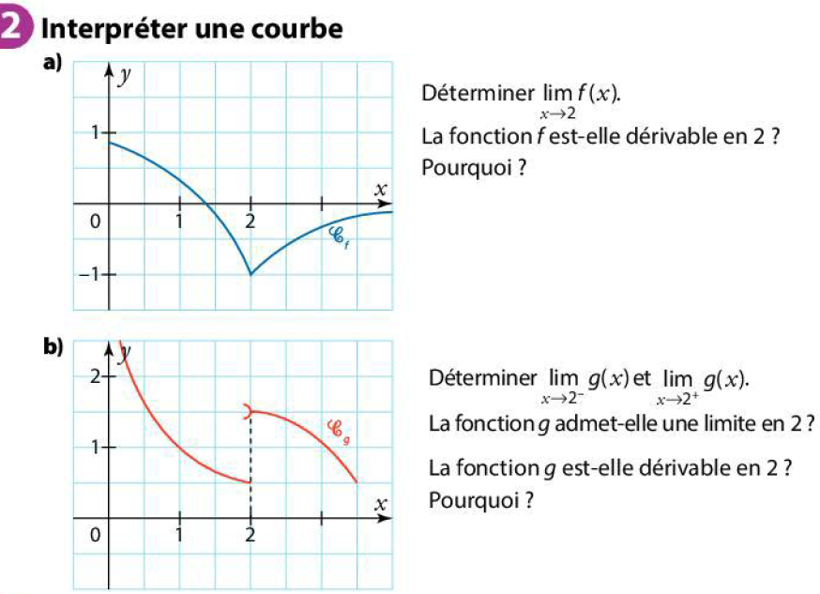
Pour prendre un bon départ (Magnard – Sésamath page 109)

Slide 2
Activités (Magnard – Sésamath page 110)

Slide 3
Continuité

Slide 4
Continuité
Définition et propriétés
Définition - Continuité
Soit une fonction $f$définie sur intervalle ouvert $I$ contenant le réel $a$.
On dit que la fonction $f$ est continue en un point $a$ si et seulement si :
$$\lim_{x→a}{f(x)}=f(a)$$
La fonction $f$est continue sur un intervalle$I$si, et seulement si, $f$est continue en tout point de $I$.

Slide 5
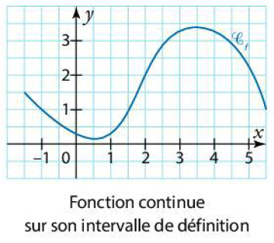
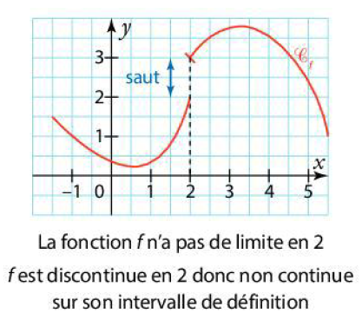
Remarques
Graphiquement, la continuité d'une fonction sur un intervalle $I$ se traduit par une courbe « en un seul morceau » elle n’a pas de « saut » en certaines valeurs.
On définit la continuité sur un intervalle fermé en prenant la limite à droite de la borne inférieure et la limite à gauche de la supérieure.

Slide 6
Propriétés - Continuité des fonctions usuelles
Les fonctions puissance $x↦x^{n}$, sont continues sur $ℝ$.
La fonction $x↦\frac{1}{x}$ est continue sur ; $\left]−∞ ;0\right[$ ou $\left]0 ; +∞\right[$ ;
La fonction racine carrée $x↦\sqrt{x}$ est continue sur $\left[0 ; +∞\right[$ ;
La fonction valeur absolue $x↦\left|x\right|$ est continue sur $ℝ$.
La fonction exponentielle $x↦e^{x}$ est continue sur $ℝ$.
Les fonctions $x↦\sin{x}$ et $x↦\cos{x}$sont continues sur $ℝ$.
D'une façon générale, toutes fonctions construites par somme, produit, à partir des fonctions mentionnées ci-dessus sont continues sur leur ensemble de définition.

Slide 7
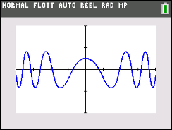
Remarque
Les fonctions polynômes et rationnelles sont continues sur leur ensemble de définition.
Exemple
La fonction $f$ définie sur $ℝ$ par $f\left(x\right)=\sin\left[\cos\left(x^{2}+1\right)\right]$ est continue par somme et composition de fonctions continues sur $ℝ$.

Slide 8
Méthode 1 : Conjecturer et montrer la continuité d’une fonction

Slide 9
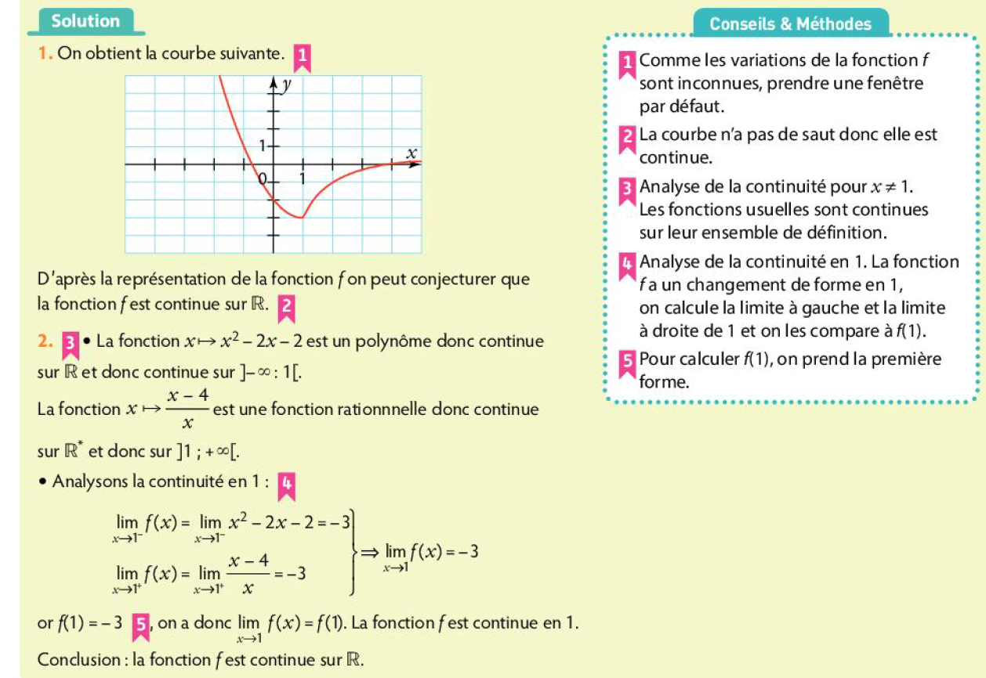
Méthode 1 : Conjecturer et montrer la continuité d’une fonction

Slide 10
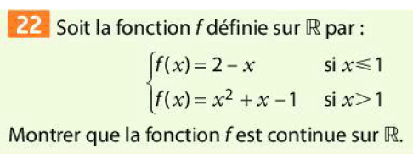

Slide 13
II. Continuité et dérivabilité
Théorème - Continuité et dérivabilité
Si une fonction $f$ est dérivable en un point $a$ alors $f$ est continue en $a$.
Si une fonction $f$ est dérivable sur un intervalle $I$ alors $f$ est continue sur $I$.
Démonstration
Montrons que la dérivabilité en $a$ entraîne la continuité en $a$.
Pour $x≠0$, posons $t\left(x\right)$ le taux d'accroissement de la fonction $f$ en $a$ : $t\left(x\right)=\frac{f\left(x\right)−f\left(a\right)}{x−a}$
Par produit en croix : $\left(x−a\right)t\left(x\right)=f\left(x\right)−f\left(a\right)⇒f\left(x\right)=\left(x−a\right)t\left(x\right)+f\left(a\right)$
La fonction $f$est dérivable en $a$ : $\lim_{x→a}{t\left(x\right)}=f^{′}\left(a\right)$ et $\lim_{x→a}\left(x−a\right)=0$ donc par produit :
$\lim_{x→a}\left(x−a\right)t(x)=0$ et par somme : $\lim_{x→a}\left(x−a\right)t\left(x\right)+f(a)=0$
On a alors : $\lim_{x→a}{f(x)}=f\left(a\right)$.
La fonction $f$ est continue en $a$.

Slide 14
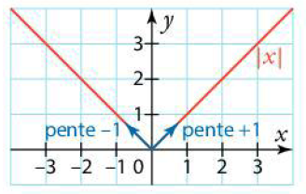
Remarque
La réciproque de ce théorème est fausse. Une fonction peut être continue en $a$ mais pas dérivable en $a$.
Prenons par exemple la fonction valeur absolue en 0.
$\lim_{x→0^{−}}{\frac{\left|x\right|−\left|0\right|}{x−0}}=\lim_{x→0^{−}}{\frac{−x}{x}}=−1$
$\lim_{x→0^{+}}{\frac{\left|x\right|−\left|0\right|}{x−0}}=\lim_{x→0^{+}}{\frac{x}{x}}=1$
La fonction valeur absolue n'est donc pas dérivable en 0,
Or $\left.\begin{matrix}\lim_{x→0^{−}}\left|x\right|=\lim_{x→0^{−}}{−x}=0 \\ \lim_{x→0^{+}}\left|x\right|=\lim_{x→0^{+}}{x}=0\end{matrix}\right\}⇒\lim_{x→0}\left|x\right|=0$
La fonction valeur absolue est continue en 0.
Une fonction continue mais pas dérivable en $a$ est une courbe qui admet un point

Slide 15
Méthode 2 : Étudier la continuité et la dérivabilité en un point

Slide 18
III. Continuité et suite
Théorème - Point fixe
Soit une suite $(u_{n})$ définie par un premier terme et $u_{n+1}=f\left(u_{n}\right)$ convergente vers $𝓁$.
Si la fonction $f$ est continue en $a$, alors la limite de la suite est solution de l'équation $f\left(x\right)=x$.
Démonstration
La suite $\left(u_{n}\right)$est convergente vers $𝓁$donc $\lim_{n→+∞}{u_{n}}=𝓁$
De plus, la fonction $f$ est continue en $𝓁$
Donc $\lim_{x→l}{f(x)}=f\left(𝓁\right)$.
Par composition, on en déduit que : $\lim_{n→+∞}{f\left(u_{n}\right)}=f\left(𝓁\right) ⇔ \lim_{n→+∞}{u_{n+1}}=f\left(𝓁\right)$.
Or $\lim_{n→+∞}{u_{n+1}}=\lim_{n→+∞}{u_{n}}=𝓁$ , on en déduit alors que $f\left(𝓁\right)=𝓁$.

Slide 19
III. Continuité et suite
Théorème - Point fixe
Soit une suite $(u_{n})$ définie par un premier terme et $u_{n+1}=f\left(u_{n}\right)$ convergente vers $𝓁$.
Si la fonction $f$ est continue en $a$, alors la limite de la suite est solution de l'équation $f\left(x\right)=x$.
Démonstration
La suite $\left(u_{n}\right)$est convergente vers $𝓁$donc $\lim_{n→+∞}{u_{n}}=𝓁$
De plus, la fonction $f$ est continue en $𝓁$ Donc $\lim_{x→l}{f(x)}=f\left(𝓁\right)$.
Par composition, on en déduit que : $\lim_{n→+∞}{f\left(u_{n}\right)}=f\left(𝓁\right) ⇔ \lim_{n→+∞}{u_{n+1}}=f\left(𝓁\right)$.
Or $\lim_{n→+∞}{u_{n+1}}=\lim_{n→+∞}{u_{n}}=𝓁$ , on en déduit alors que $f\left(𝓁\right)=𝓁$.
Remarques
La condition de continuité de $f$en $𝓁$est indispensable.
Comme $𝓁$ n’est « a priori » pas connue, on prendra en pratique l’ensemble sur lequel la fonction $f$ est continue.
Si l’équation $f\left(x\right)=x$admet plusieurs solutions, on choisira celle qui correspondra aux caractéristiques de la suite.

Slide 20
Méthode 3 : Déterminer la limite d’une suite croissante et convergente

Slide 21
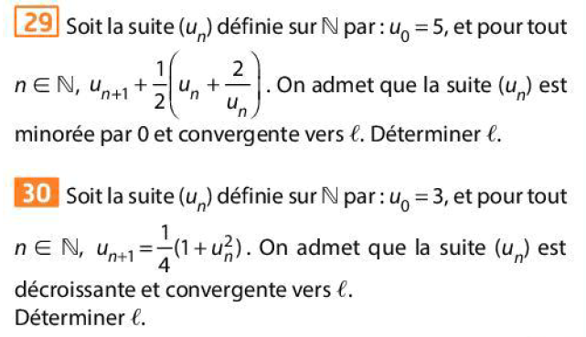

Slide 22
IV. Continuité et équation
Théorème - Valeurs intermédiaires
Soit $f$ une fonction continue sur un intervalle $[a ; b].$
Pour tout réel $k$ compris entre $f(a)$ et $f(b),$ l’équation $f(x) = k$ admet au moins une solution $c$ dans l’intervalle $[a ; b].$
Démonstration
L’idée de la démonstration est d'encadrer $k$ dans des intervalles d'amplitude de plus en plus petite par un procédé de dichotomie, et de montrer l'existence de $c$ par la continuité de la fonction $f$ par passage à la limite.

Slide 23
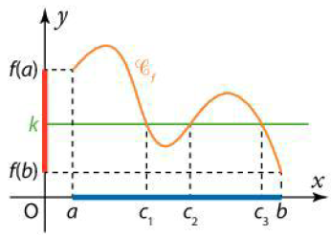
Remarques
Ce théorème s'appelle le théorème des valeurs intermédiaires car le réel $k$ est une valeur intermédiaire entre $f(a)$ et $f(b).$
L'existence d'une solution $c$ peut s'expliquer par l'absence de « saut » de la courbe $C_{f}$.
Ainsi l'image de l'intervalle $[a ; b]$ par une fonction continue est un intervalle qui contient nécessairement $k$.
L'existence de $c$ ne veut pas dire qu'il n'existe qu'une seule solution à l'équation $f(x) = k$.
Sur le graphe ci-contre, il existe trois solutions, notées $c_{1} , c_{2}$ et $c_{3}$.

Slide 24
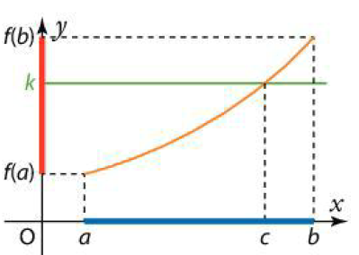
Théorème - Bijection
Soit $f$ une fonction continue et strictement monotone sur un intervalle $[a ; b]$.
Pour tout réel $k$ compris entre $f(a)$et $f(b),$l’équation $f(x) = k$admet une unique solution $c$ dans l’intervalle $[a ; b]$.
Démonstration
L’existence d'une solution est montrée par le théorème des valeurs intermédiaires.
On montre l'unicité par l'absurde : supposons que l'équation $f(x) = k$ admette deux solutions distinctes $c_{1}$ et $c_{2}$, avec $c_{1}<c_{2}$, la stricte monotonie de la fonction $f$ entraîne pour$f$ croissante $f\left(c_{1}\right)<f\left(c_{2}\right)$, ou pour $f$ décroissante $f\left(c_{1}\right)>f\left(c_{2}\right)$, ce qui est contradictoire avec $f\left(c_{1}\right)=f\left(c_{2}\right)$.

Slide 25
Remarques
On généralise ce théorème à l'intervalle ouvert $I=]a;b[$ ; où $a$ et $b$ peuvent être réels, ou $±∞$, $k$doit alors être compris entre $\lim_{x→a}{f(x)}$ et $\lim_{x→b}{f(x)}$.
Lorsque $k=0$, il suffira de montrer que la fonction $f$ change de signe sur $I$.
Le terme « bijection » signifie qu'une image par la fonction $f$ n'admet qu'un et un seul antécédent.
Un tableau de variations suffit pour montrer la continuité et la stricte monotonie de la fonction.
Les flèches « montantes » ou « descendantes » indiquent la continuité et la monotonie qui doivent être listées comme hypothèses dans la rédaction de la démonstration.
Exemple
L’équation $x^{3}=20$ admet une unique solution sur $]−∞ ; +∞[$ car la fonction cube $x↦x^{3}$ est strictement croissante et continue sur $ℝ$ et 20 est compris entre $\lim_{x→−∞}{x^{3}}=−∞$ et $\lim_{x→+∞}{x^{3}}=+∞$.

Slide 26
Méthode 4 : Trouver le nombre de solutions d’une équation

Slide 27
Méthode 4 : Trouver le nombre de solutions d’une équation

Slide 28
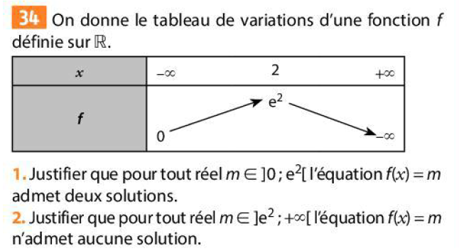
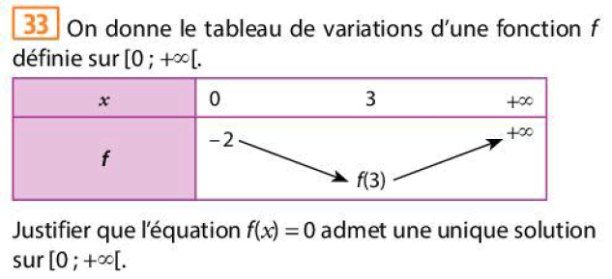

Slide 29
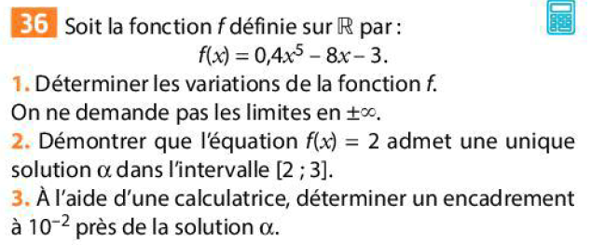
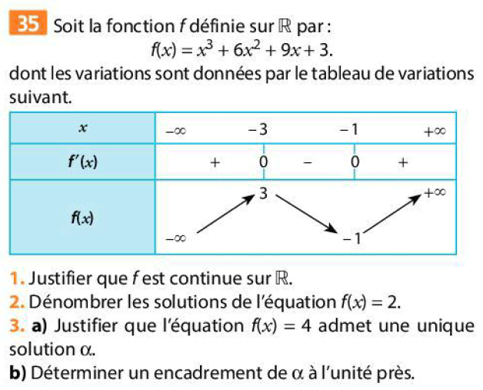

Slide 30
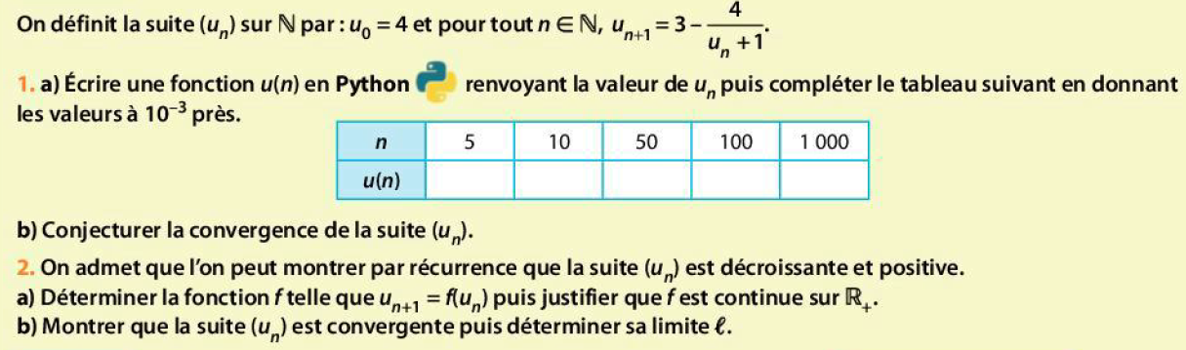
Méthode 5 : Déterminer la limite d’une suite

Slide 31
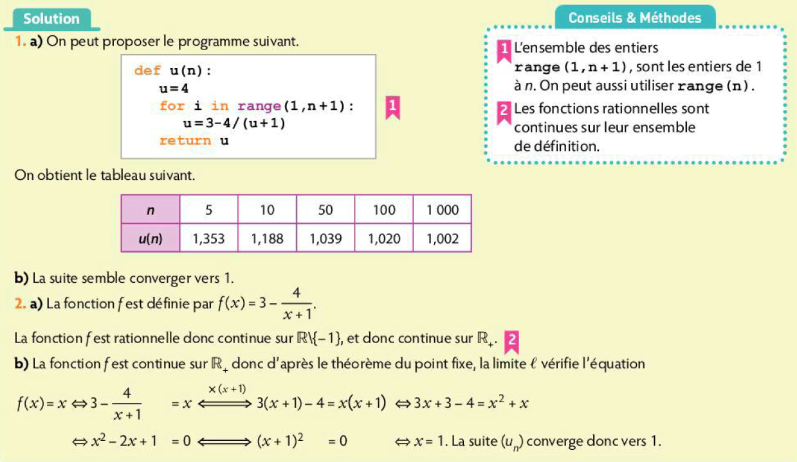
Méthode 5 : Déterminer la limite d’une suite

Slide 33
Méthode 6 : Étudier une fonction à l’aide d’une fonction auxiliaire

Slide 36
